Slide 1
例题集1
Source:王队长头号粉丝

Slide 2
使用说明
选了一些明天slide里面比较基础的一部分题目，以及一部分不一定讲的到的题目，供大家预习/打发出不了门的时间。不一定要看完！
大家今天可以试做一下，明天每道例题也会给大家留有思考和分享时间。对于题目有问题可以直接群里@我，我看到就会回但不一定看得到
尽量不要熬夜戴好口罩！

Slide 3
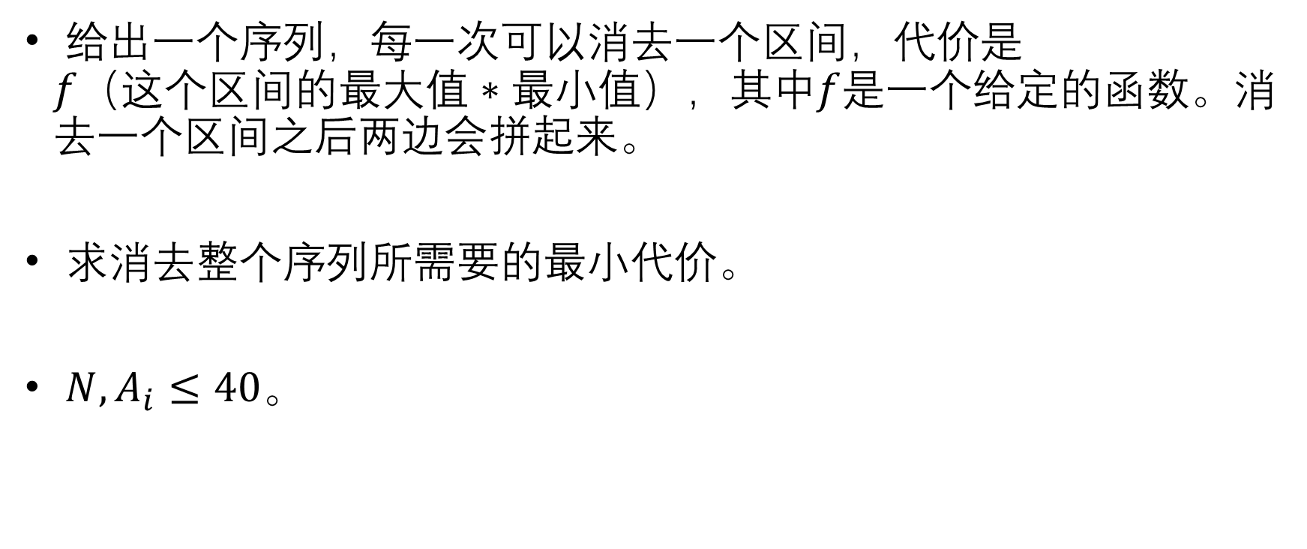
1
给出一个序列，每一次可以消去一个区间，代价是$f（这个区间的最大值∗最小值）$，其中$f$是一个给定的函数。消去一个区间之后两边会拼起来。
求消去整个序列所需要的最小代价。
$N, A_{i}≤40。$

Slide 4
2
给定一个凸多边形，求每个顶点的最远顶点。
想想你能做到的最优复杂度。

Slide 5

3
$SCOI2016$ 围棋。

Slide 6
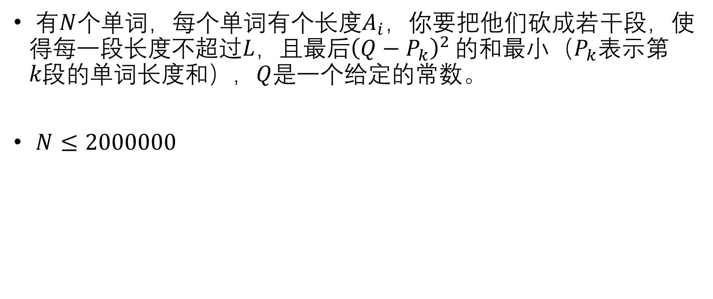
4
有$N$个单词，每个单词有个长度$A_{i}$，你要把他们砍成若干段，使得每一段长度不超过$L$，且最后${\left(Q−P_{k}\right)}^{2 }的$和最小（$P_{k}$表示第$k段$的单词长度和），$Q$是一个给定的常数。
$N≤2000000$

Slide 7

5
$N$个点的带点权树，点权均非负。求包含根的权值第$k$小的联通块大小。
思考一下最多能做到多大的数据范围。

Slide 8
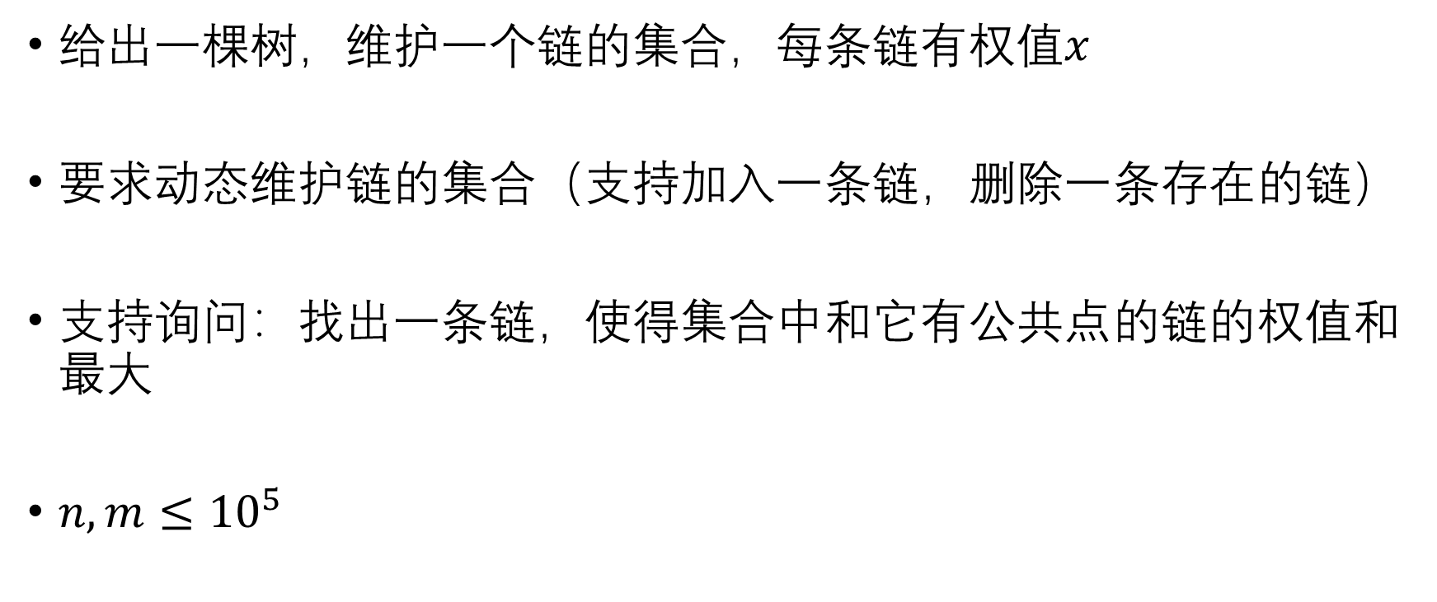
6
给出一棵树，维护一个链的集合，每条链有权值$x$
要求动态维护链的集合（支持加入一条链，删除一条存在的链）
支持询问：找出一条链，使得集合中和它有公共点的链的权值和最大
$n,m≤{10}^{5}$

